Slide 1


ji-6. Javaプログラミングにおける配列と数値計算アルゴリズムの基礎
（Java プログラミング入門）
URL: https://www.kkaneko.jp/pro/ji/index.html
金子邦彦

Slide 2
内容
例題１．月の日数
配列とは．配列の宣言．配列の添字．
例題２．ベクトルの内積
例題３．棒グラフを描く
例題４．Horner 法による多項式の計算
例題５．エラトステネスのふるい
配列と繰り返し計算の関係

Slide 3
目標
配列とは何かを理解し，integer, real の配列を使ったプログラムを書けるようになる
配列と繰り返し文を組み合わせて，多量のデータを扱えるようになる

Slide 4
配列
データの並びで，番号（添字）が付いている
添字
０
１
２
３

Slide 5
オンライン開発環境 Online GDB
プログラミングを行えるオンラインのサービス
https://www.onlinegdb.com
ウェブブラウザを使う
たくさんの言語を扱うことができる
Python3, Java, C/C++, C#, JavaScript,
R, アセンブリ言語，SQL など
オンラインなので、「秘密にしたいプログラム」を扱うには十分な注意が必要

Slide 6
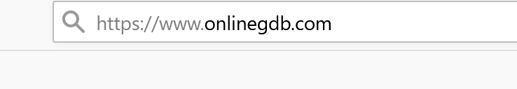
Online GDB で Java を動かす手順
① ウェブブラウザを起動する
② 次の URL を開く
https://www.onlinegdb.com

Slide 7
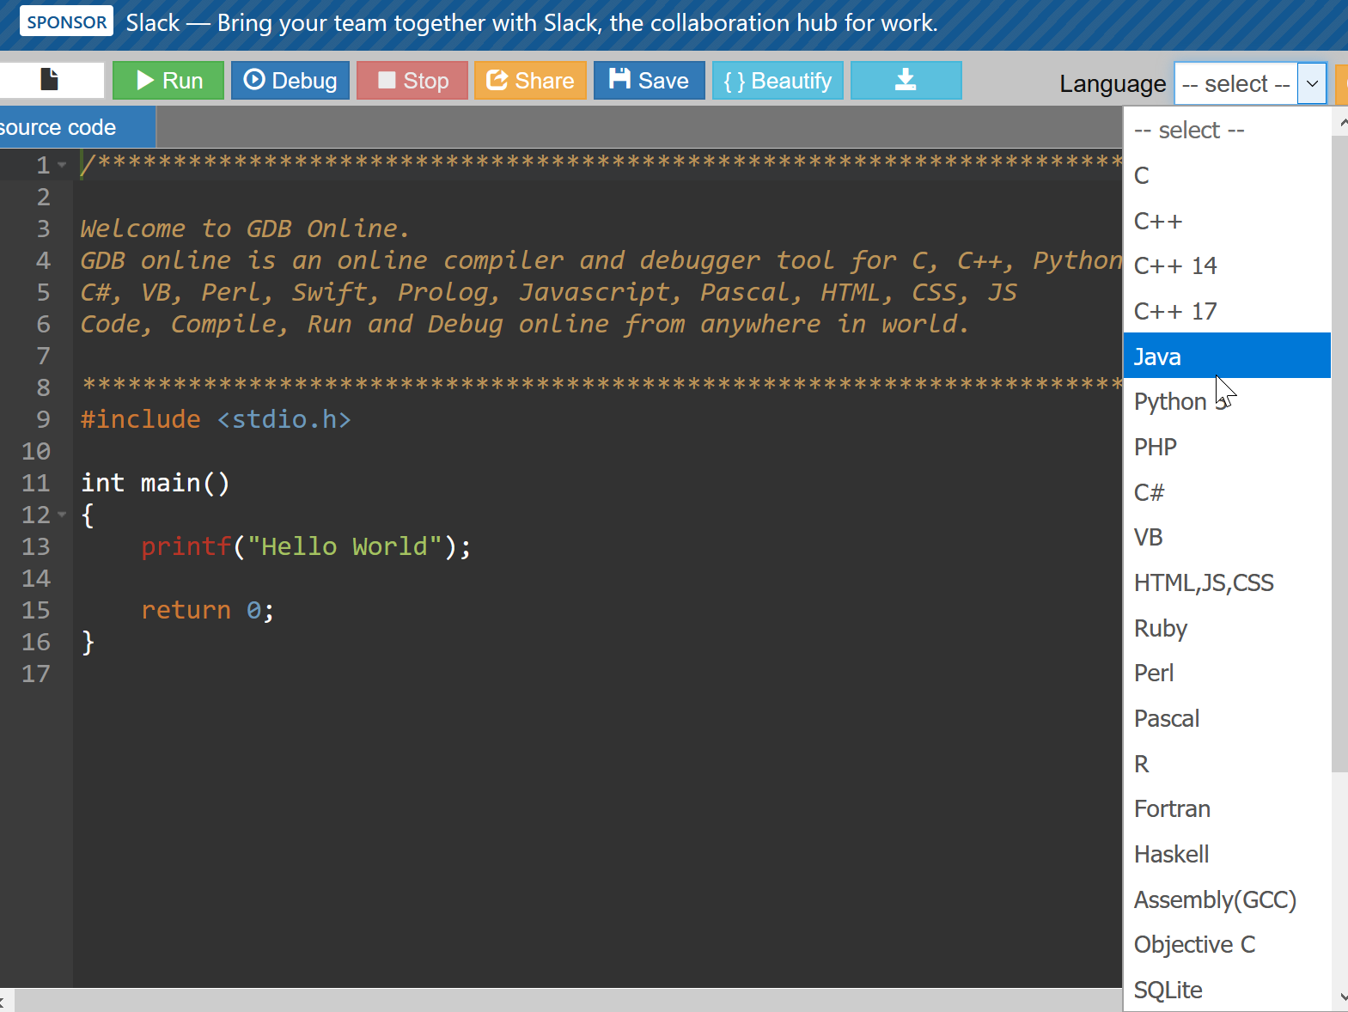
③ 「Language」のところで，「Java」を選ぶ

Slide 8
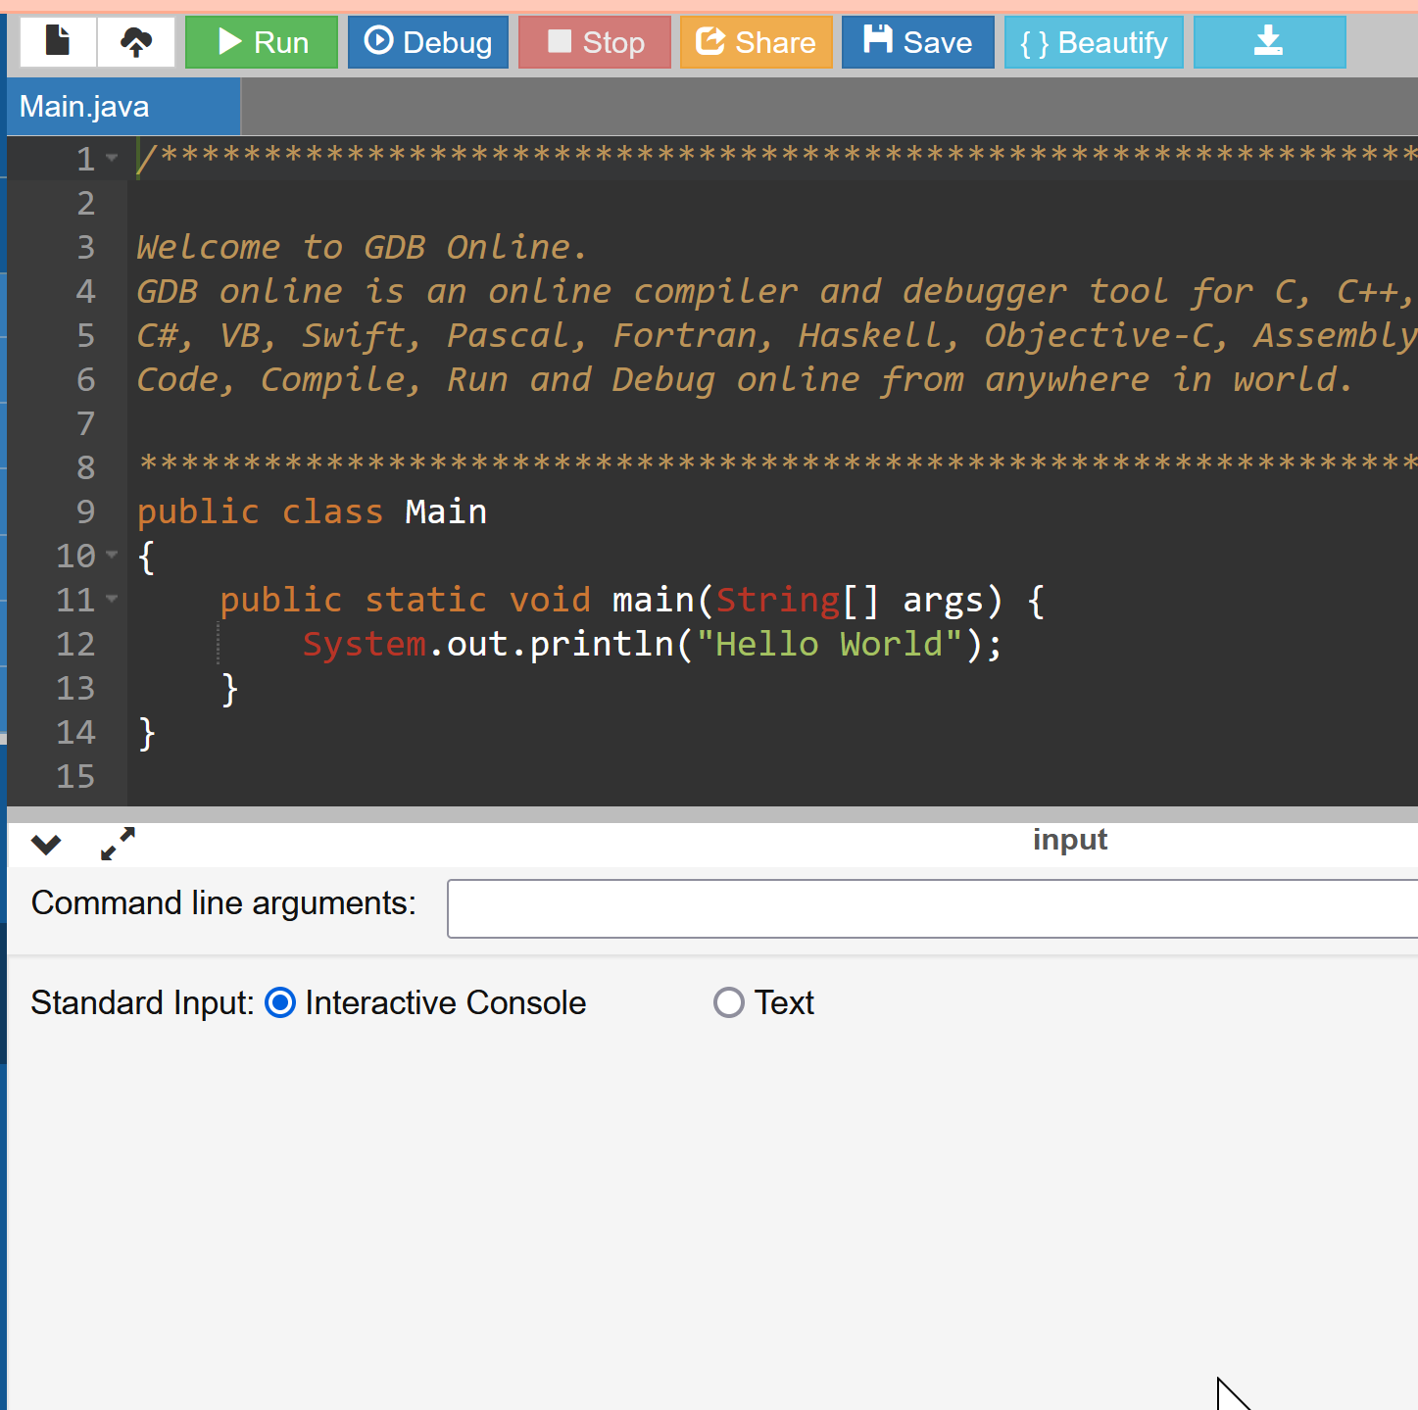
実行ボタン
エディタ画面
プログラムを
書き換えること
ができる

Slide 9
例題１．月の日数
年と月を読み込んで，日数を求めるプログラムを作る
  うるう年の２月ならば２９
  日数を求めるために，サイズ１２（１から１２まで）の integer の配列を使う
例） 2021 年 11 月 → 30

Slide 10
import java.util.Scanner;
public class Main
{
public static void main(String[] args) {
int y, m;
int num[] = {0, 31, 28, 31, 30, 31, 30, 31, 31, 30, 31, 30, 31};
Scanner s = new Scanner(System.in);
System.out.println("Please Enter y(year) =");
y = s.nextInt();
System.out.println("Please Enter m(month) =");
m = s.nextInt();
if ((m == 2) && (((y % 400) == 0) || (((y % 100) != 0) && ((y % 4) == 0)))) {
System.out.printf("number of days %d/%d is 29\n", y, m);
} else {
System.out.printf("number of days %d/%d is %d\n", y, m, num[m]);
}
}
}
配列への
書き込み
うるう年の判定
配列からの
読み出し

Slide 11
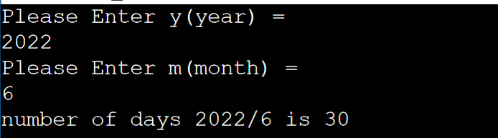
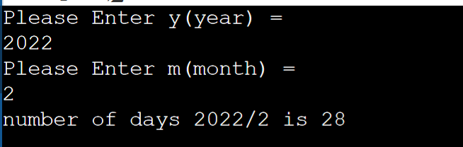
月の日数
実行結果の例

Slide 12
プログラムとデータ
メモリ
num[0]
0
num[1]
31
num[2]
28
num[3]
31
num[4]
30
num[5]
31
num[m];
num[6]
30
num[7]
31
配列からの値の
読み出し
num[8]
31
num[9]
30
num[10]
31
num[11]
30
num[12]
31

Slide 13
配列の宣言
配列には，名前と型（データの種類のこと）とサイズがある
  整数データ int
  浮動小数データ float や double
配列を使うには，配列の使用をコンピュータに伝えること（宣言）が必要
整数
名前は
num
配列の中身を読み書きするときには，配列の名前と添字を書く
例） num[m]
添字

Slide 14
配列の読み書き
値の初期化
名前と添字で読み書き

Slide 15
例題２．ベクトルの内積
ベクトル（1.9, 2.8, 3.7）と，ベクトル（4.6, 5.5, 6.4）の内積を表示するプログラムを作る
  ２つのベクトルの内積の計算のために，サイズ３の配列を２つ使う

Slide 16
ベクトルの内積
ベクトルの成分から内積を求める
のとき

Slide 17
public class Main
{
public static void main(String[] args) {
double p;
int i;
double u[] = {1.9, 2.8, 3.7};
double v[] = {4.6, 5.5, 6.4};
p = 0;
for(i = 0; i <= 2; i++) {
p = p + (u[i] * v[i]);
}
System.out.printf("p(product) = %f\n", p);
}
}
配列への
書き込み
配列からの
読み出し

Slide 18
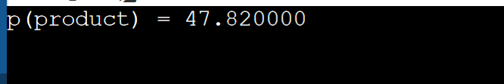
ベクトルの内積
実行結果の例

Slide 19
プログラムとデータ
メモリ
u[0]
1.9
u[1]
2.8
u[2]
3.7
v[0]
4.6
v[1]
5.5
v[2]
6.4
p = p + (u[i] * v[i]);
配列からの
読み出し

Slide 20
ベクトルの内積
繰り返し条件式
が成り立つか
i の値
ip の値
繰り返し
１回目
i = 0 i < 3 が成り立つ p = p + u[0] * v[0];
つまり ip の値は u[0]*v[0]
繰り返し
２回目
i = 1 i < 3 が成り立つ p = p + u[1] * v[1];
つまり ip の値は u[0]*v[0] + u[1]*v[1]
繰り返し
３回目
i = 2 i < 3 が成り立つ p = p + u[2] * v[2];
つまり ip の値は u[0]*v[0] + u[1]*v[1]
+u[2]*v[2]
繰り返し
４回目
i = 3 i < 3 が成り立たない

Slide 21
例題３．棒グラフを描く
整数の配列から，その棒グラフを表示するプログラムを作る．
  ループの入れ子で，棒グラフの表示を行う

Slide 22
public class Main
{
public static void main(String[] args) {
int i, j;
int a[] = {6, 4, 7, 1, 5, 3, 2};
for(i = 0; i < 7; i++) {
for(j = 1; j <= a[i]; j++) {
System.out.printf("*");
}
System.out.printf("\n");
}
}
}
配列への
書き込み
配列からの
読み出し

Slide 23
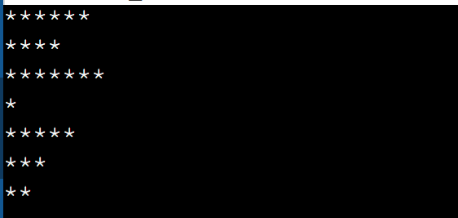
棒グラフを描く
実行結果の例

Slide 24
プログラムとデータ
メモリ
a[0]
6
a[1]
4
a[2]
7
a[3]
1
a[4]
5
a[5]
3
a[6]
2
for(j = 1; j <= a[i]; j++) {
配列からの
読み出し

Slide 25
例題４． Horner 法による多項式の計算
n次の多項式
f(x) = a0 + a1・x + a2・x2 + ・・・ +an・xn
について，次数 n と，係数 a0 から an を読み込んで，f(x) を計算するプログラムを作る
  まず n を読み込んで，その後に a0 から an を読み込む．最後に x を読み込む．
  次ページで説明する Horner法を使う
  読み込んだ係数は，いったん配列に格納する． n は高々２０とする．

Slide 26
Horner法
2
n
f(x) = a0 + a1・x + a2・x + ・・・ +an・x
= a0 + ( a1 + ( a2 + ・・・ + ( an-1 + an ・x ) x ・・・) x ) x
例えば， 5 + 6x + 3x
= 5 + ( 6 + 3x ) x
2
計算手順
① an
② an-1 + an・x
③ an-2 + ( an-1 + an・x ) x
・・・ （a₀ まで続ける）

Slide 27
import java.util.Scanner;
public class Main
{
public static void main(String[] args) {
int i, n;
double x, y;
double a[] = new double[20];
Scanner s = new Scanner(System.in);
System.out.println("Please Enter n =");
n = s.nextInt();
for(i = 0; i <= n; i++) {
System.out.printf("Please Enter a[%d] =\n", i);
a[i] = s.nextFloat();
}
System.out.println("Please Enter x =");
x = s.nextFloat();
y = a[n];
i = n - 1;
while(i >= 0) {
y = y * x + a[i];
i = i - 1;
}
System.out.printf("y = %8.3f", y);
}
}
配列への書き込み
配列からの読み出し
配列からの読み出し

Slide 28
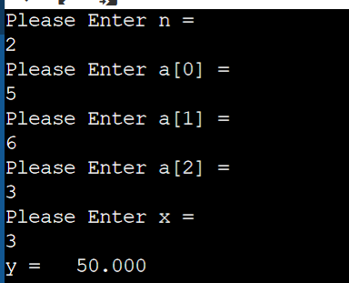
実行結果の例

Slide 29
例題５．エラトステネスのふるい
「エラトステネスのふるい」の原理に基づいて素数を求め，結果を表示するプログラムを作成する
  配列を使う
  配列には，添字が素数なら１，そうでなければ０をセットする

Slide 30
エラトステネスのふるい (1/3)
２ ３ ４ ５ ６ ７ ８ ９ １０ １１ ・・・
２×２
２×３
２×４
２×５
まず，２の倍数を消す

Slide 31
エラトステネスのふるい (2/3)
２ ３ ４ ５ ６ ７ ８ ９ １０ １１ ・・・
３×２
３×３
次に，３の倍数を消す

Slide 32
エラトステネスのふるい (3/3)
２ ３ ４ ５ ６ ７ ８ ９ １０ １１ ・・・
５×２
次に，５の倍数を消す
（「４の倍数」は考えない．
それは，「４」がすでに消えているから）

Slide 33
import java.lang.Math;
import java.util.Scanner;
public class Main
{
public static void main(String[] args) {
int i, n, max;
int p[] = new int[100000];
Scanner s = new Scanner(System.in);
System.out.println("Please Enter max =");
max = s.nextInt();
for(i = 1; i <= max; i++) {
p[i] = 1;
}
n = 2;
while(n <= Math.sqrt(max)) {
i = 2;
while((n * i) <= max) {
p[n * i] = 0;
i = i + 1;
}
n = n + 1;
while((p[n] == 0) && (n <= Math.sqrt(max))) {
n = n + 1;
}
}
for(i = 2; i <= max; i++) {
if(p[i] == 1) {
System.out.printf("%d, ", i);
}
}
}
}
p[1] から a[100] までを
「１」にセット
まず「２」の倍数は，素数ではない
n の倍数は素数ではない
n の「次」の
素数を探す
求めた素数の表示

Slide 34
実行結果の例

